Slide 1

ESTRÓMBOLI
ISLAS EOLIAS · ITALIA

Slide 2
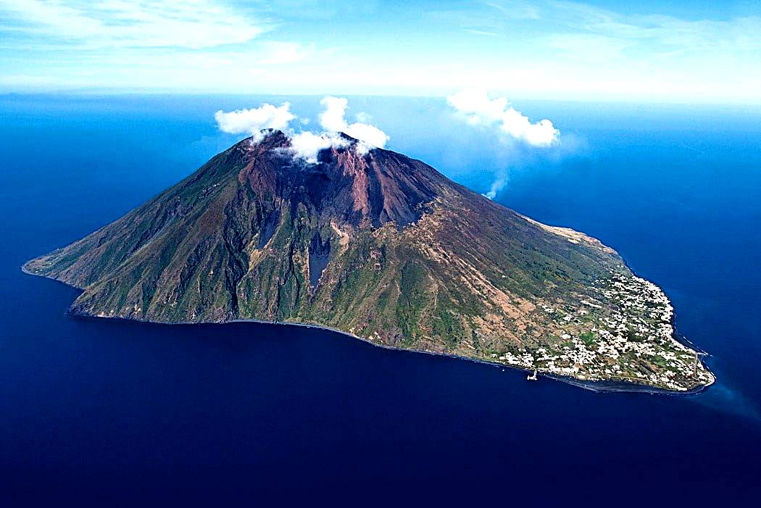
Notes:
2

Slide 3
Estrómboli (en italiano: Stromboli) es una pequeña isla italiana en el mar Tirreno, cuya principal característica es la de ser la cima emergida del volcán activo homónimo. La isla corresponde a las Islas Eolias, un archipiélago volcánico al norte de Sicilia. Su nombre es una corrupción del antiguo nombre griego Stroŋgulḗ que se le dio por su forma redonda y abombada.
El volcán Stromboli se eleva 924 m sobre el nivel del mar,​ pero tiene en realidad una altitud de 2.000 m sobre el piso oceánico. Hay tres cráteres activos en la cumbre. Una característica geológica significativa del volcán es la Sciara del Fuoco ("Carretera de fuego"), una gran depresión en forma de herradura generada en los últimos 13.000 años por varios colapsos en la cara noroeste del cono. Por ella descienden hasta el mar los bloques de lava y fuego después de cada una de las frecuentes explosiones.
Desde la cima de este volcán se puede observar en directo el magma incandescente. El ascenso hasta el cono volcánico de Stromboli se realiza por la tarde, para llegar a las bocas eruptivas (200 m por debajo de la cima) al anochecer. El recorrido, de unas seis horas, no es sencillo, especialmente en el último tramo donde la fina escoria volcánica hace que se retroceda dos pasos por cada uno que se avanza. Sin embargo, los estallidos centelleantes con que el volcán recibe al visitante compensan cualquier esfuerzo. La subida finaliza a 364 m sobre el nivel del mar. el cráter, un inmenso embudo que expulsa constantes fumarolas y del que emanan vapores de azufre entre 100 y 200 °C.
La última erupción violenta se produjo en 1930 y desde entonces está en permanente vigilancia. La última erupción empezó el 28 de agosto de 2019. Las explosiones de fuego y lava se repiten rítmicamente cada 20 minutos, y como prólogo a cada erupción se oye un potente rugido, el suelo tiembla y finalmente surgen los fogonazos. Un cartel al inicio del ascenso advierte del peligro de permanecer más de una hora inhalando el anhídrido sulfúrico de las emisiones volcánicas. Quienes quieran ahorrarse la subida hasta el cráter del Stromboli pueden optar por las excursiones marítimas nocturnas que parten desde el puerto y se apostan frente a la Sciara de Fuoco.

Slide 4
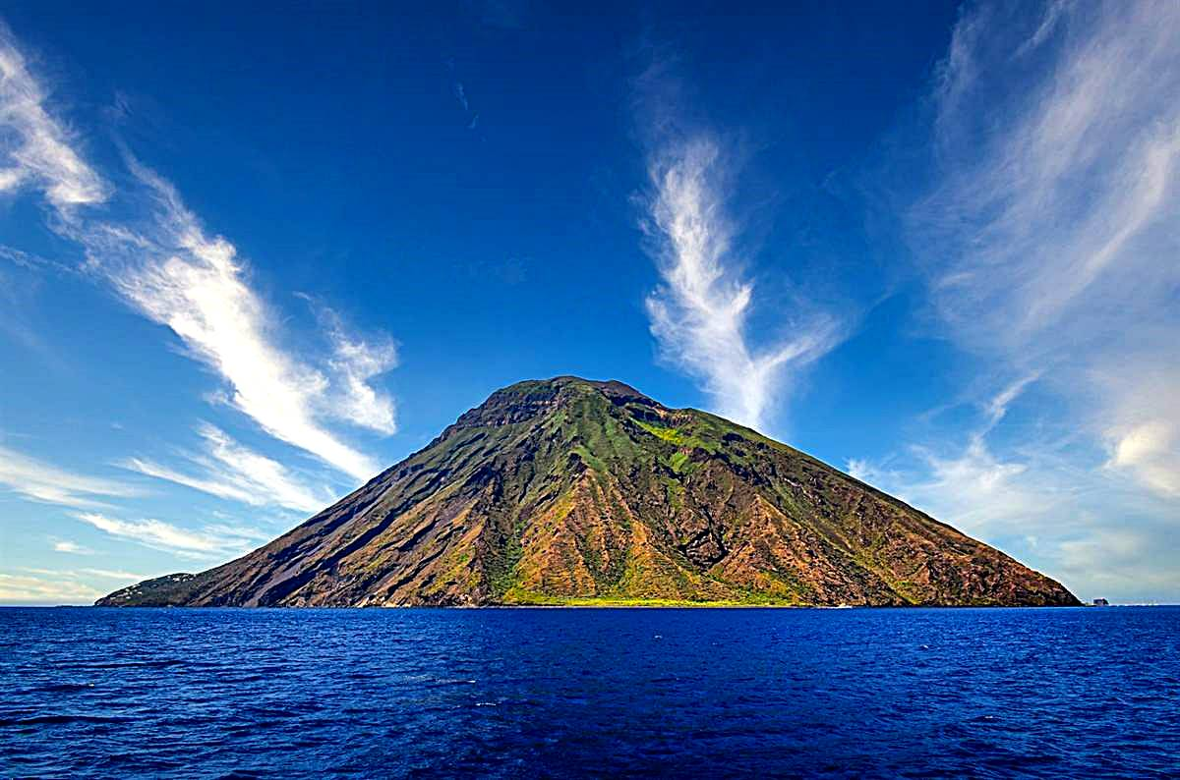
Notes:
4

Slide 5
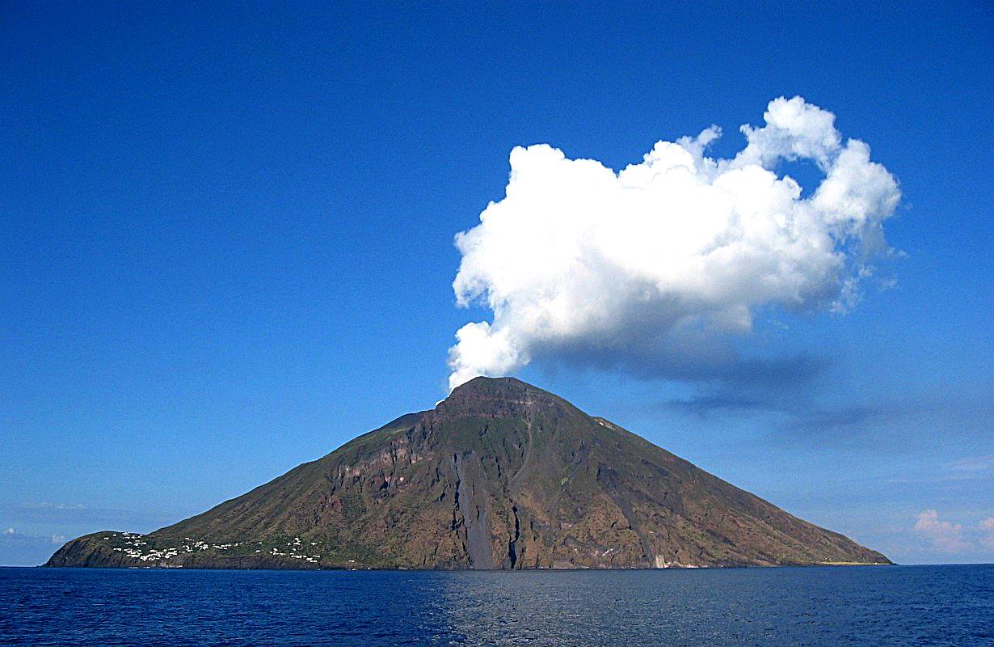

Slide 6
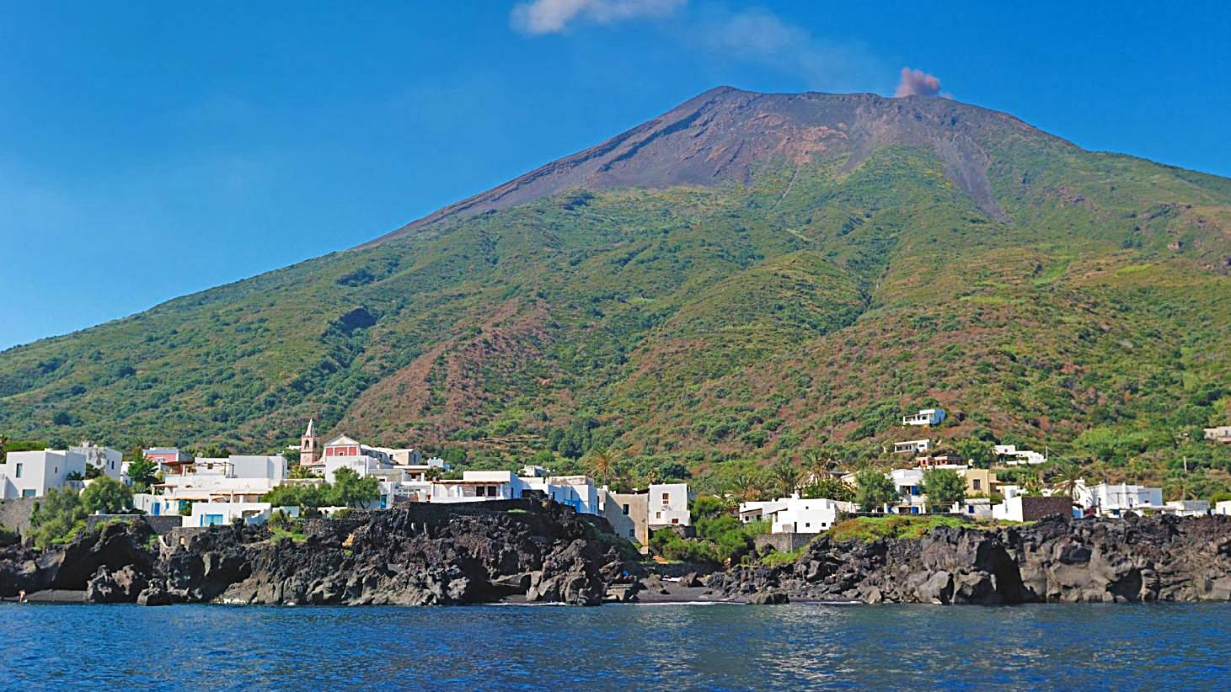

Slide 7
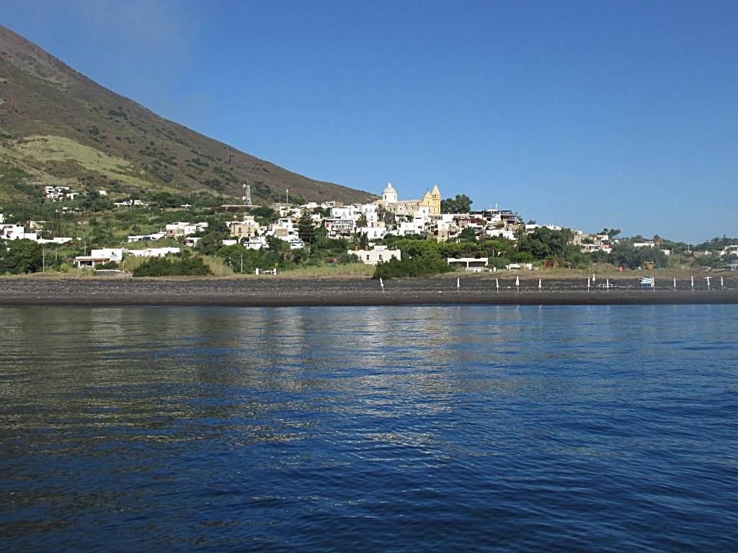

Slide 8
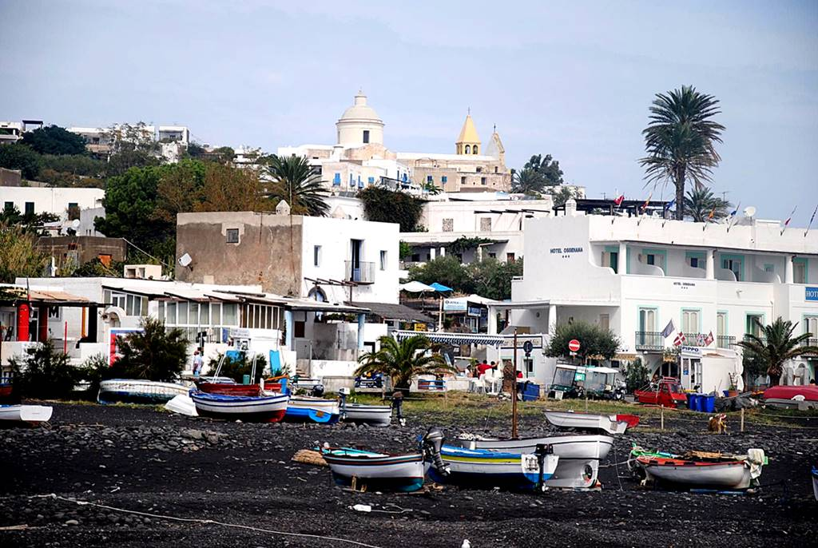

Slide 9
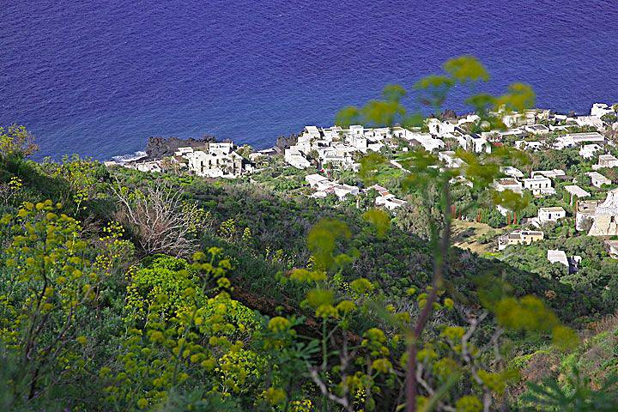

Slide 10
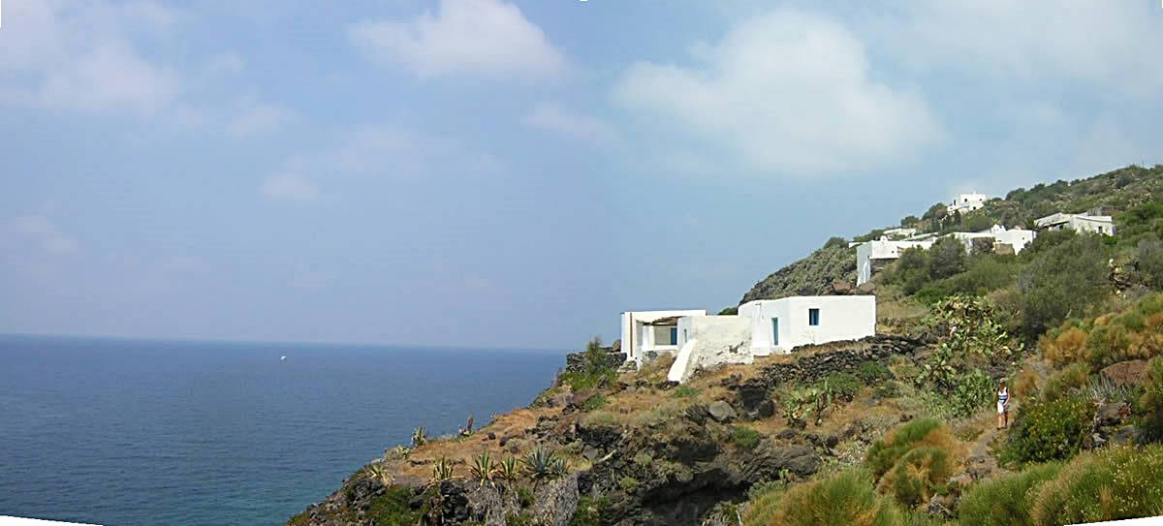

Slide 11
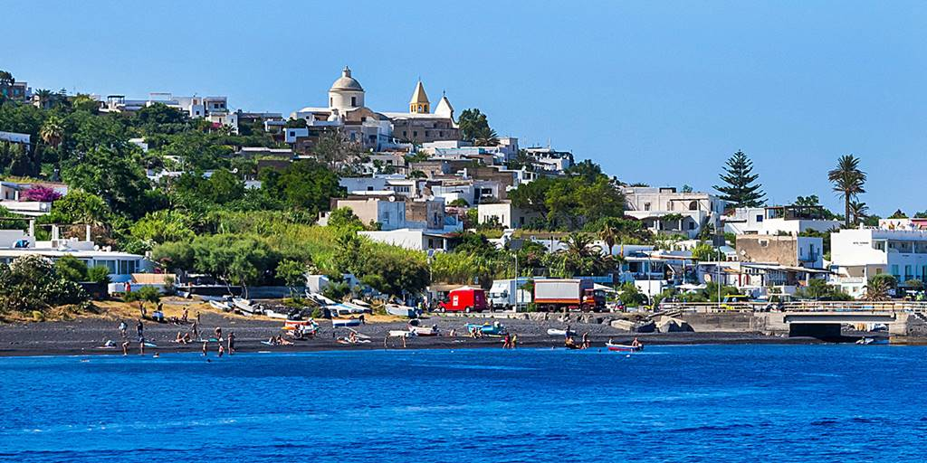

Slide 12
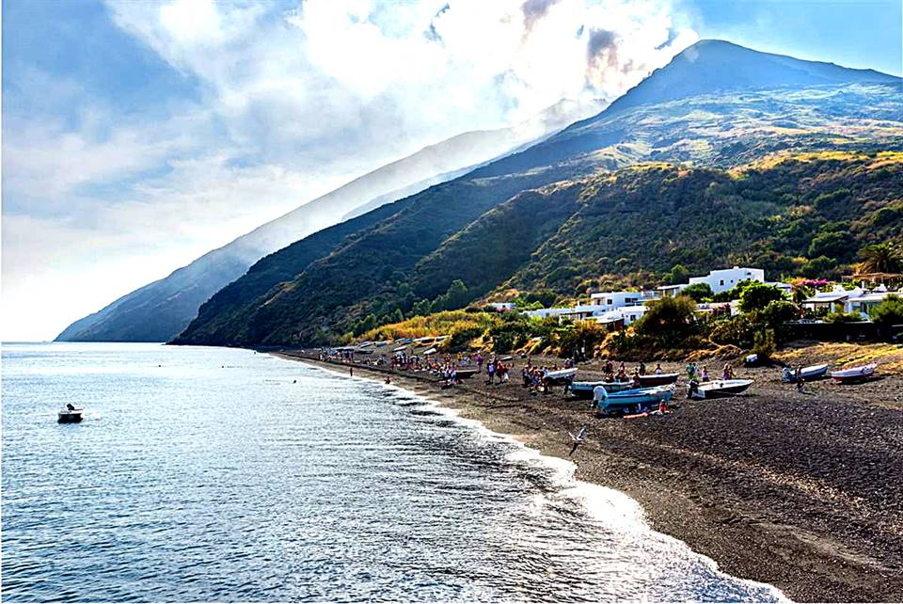

Slide 13
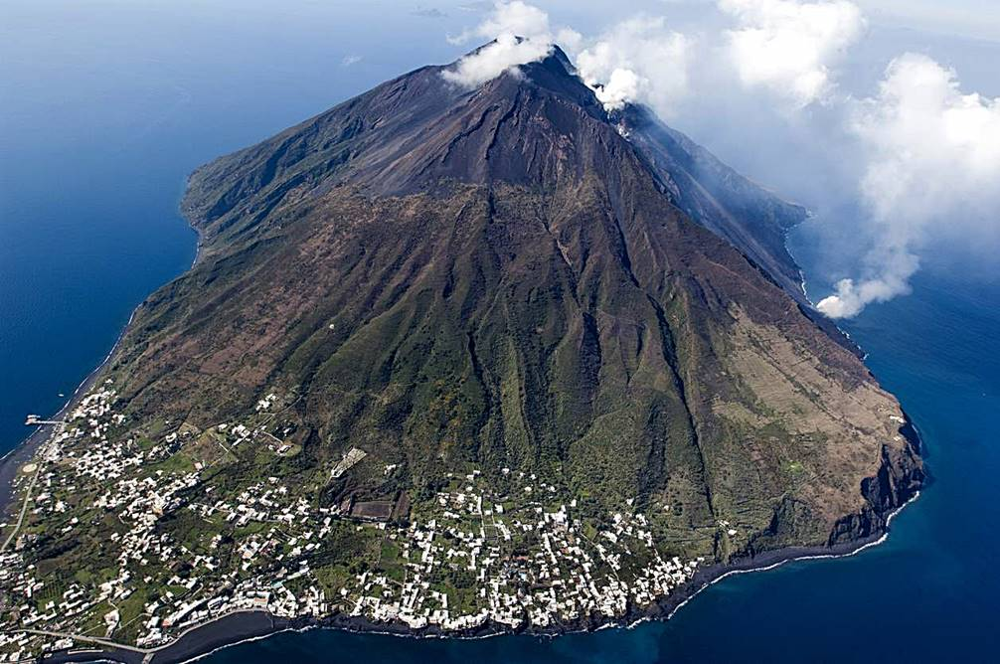

Slide 14
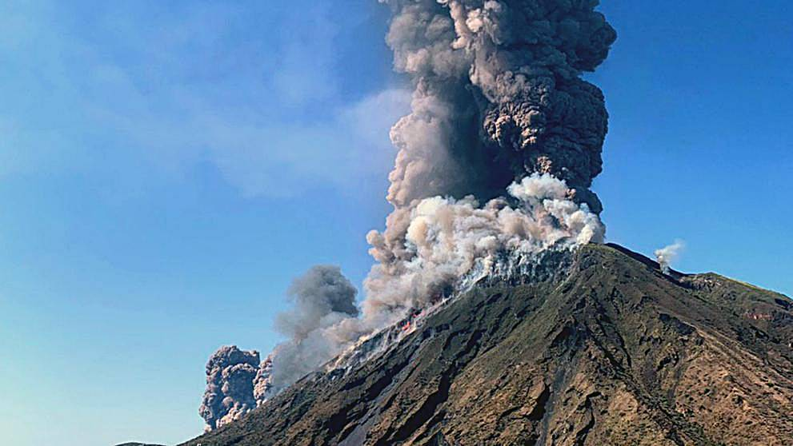

Slide 15
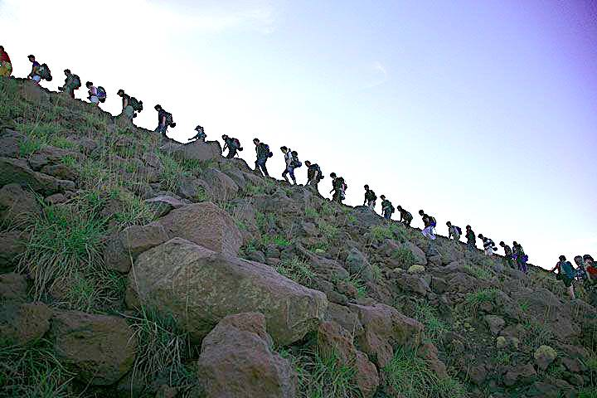

Slide 16
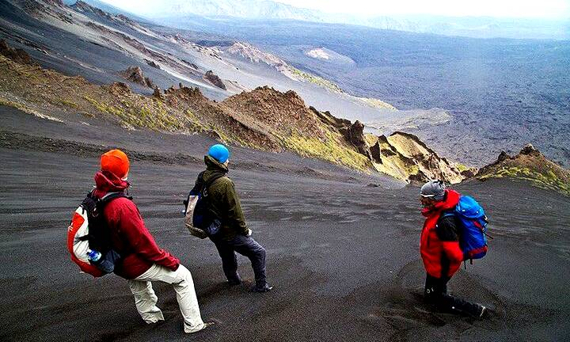

Slide 17
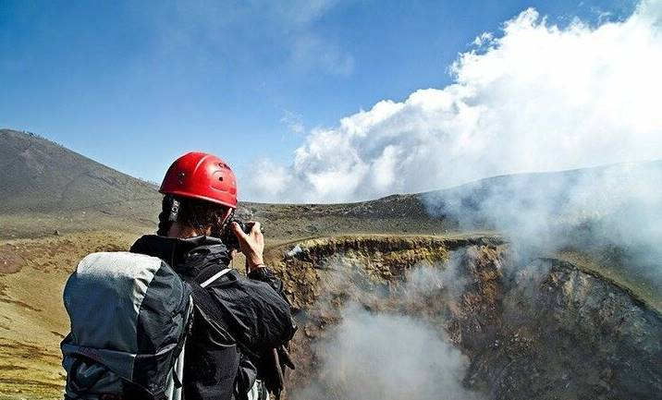

Slide 18
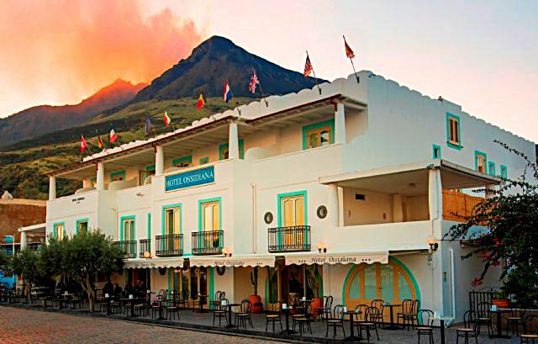

Slide 19
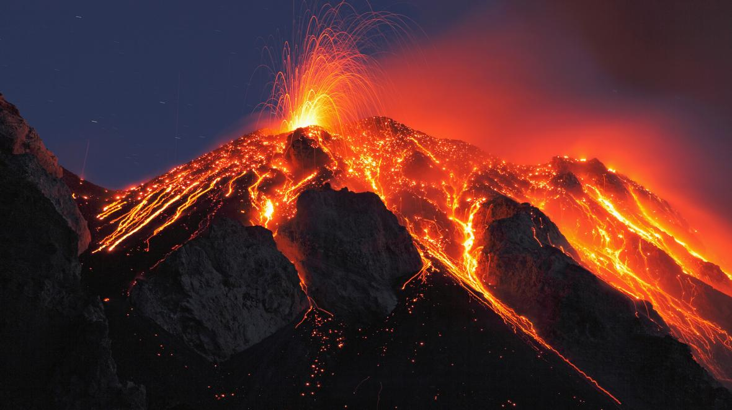

Slide 20
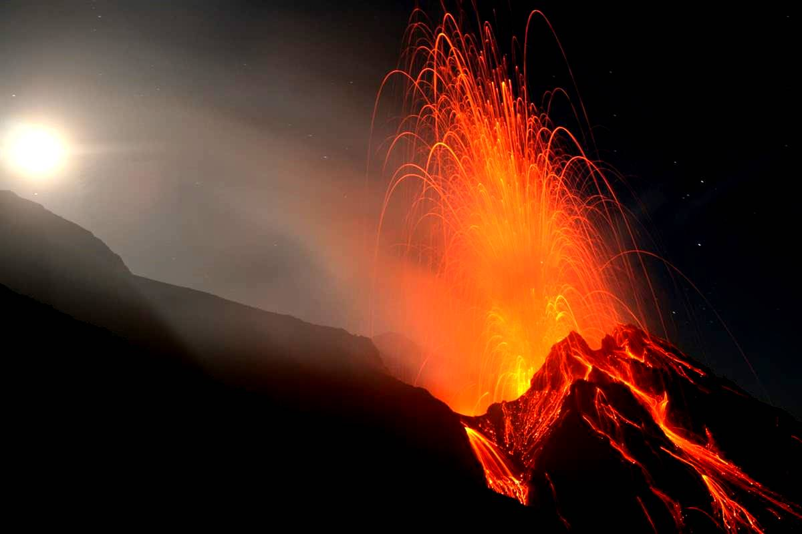

Slide 21
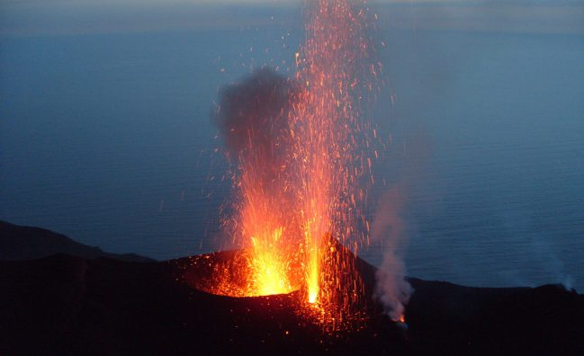

Slide 22
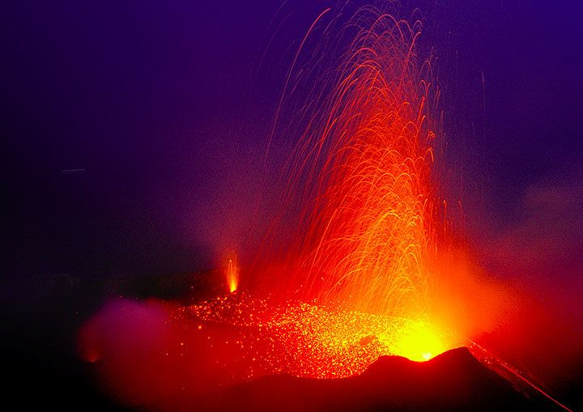

Slide 23
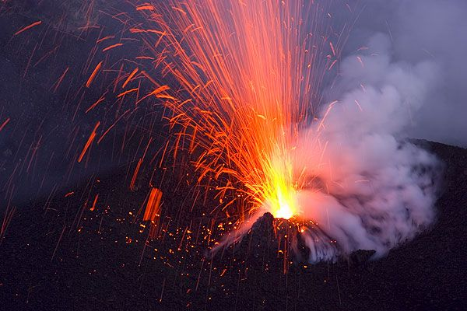

Slide 24
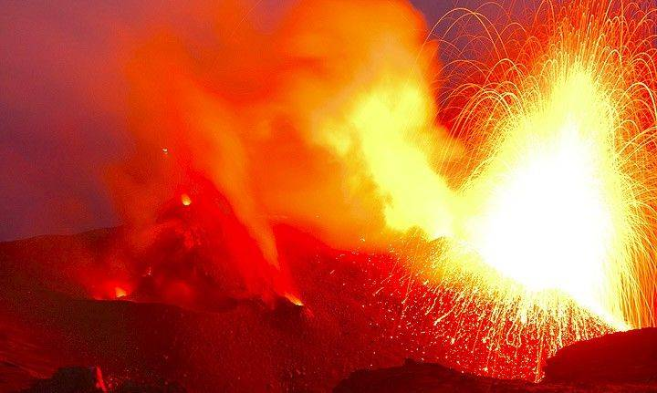

Slide 25
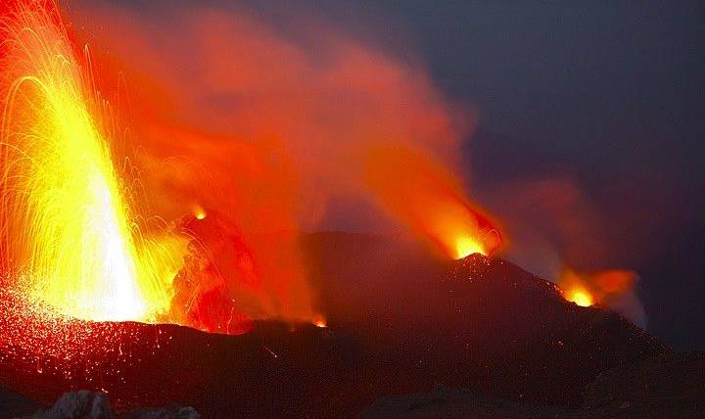

Slide 26
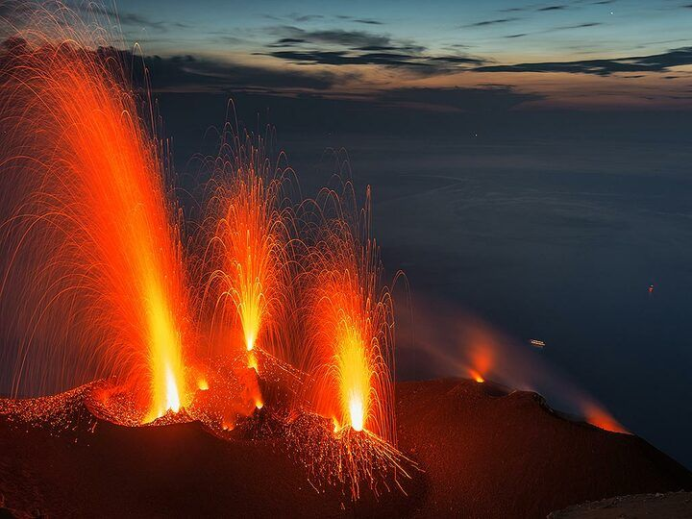

Slide 27
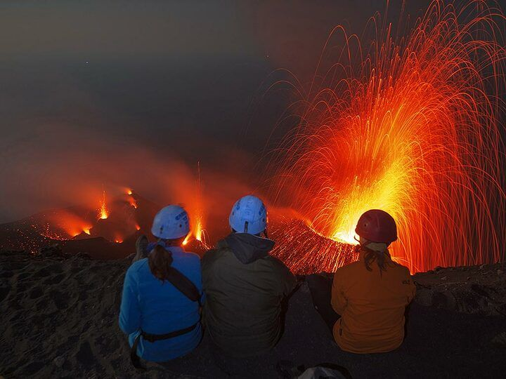

Slide 28
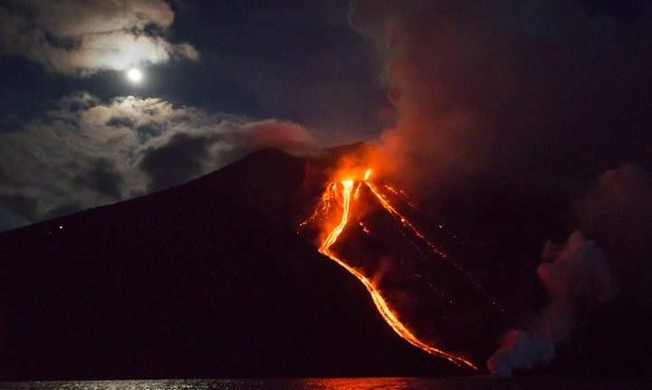

Slide 29
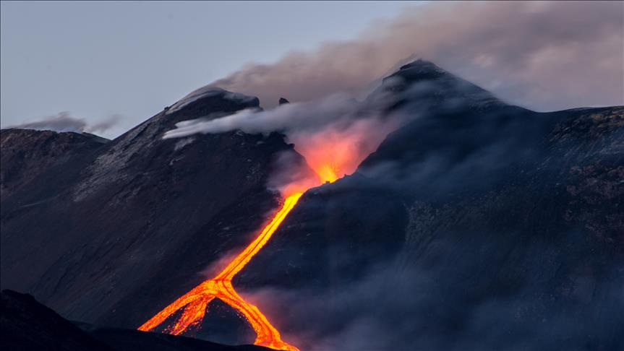

Slide 30
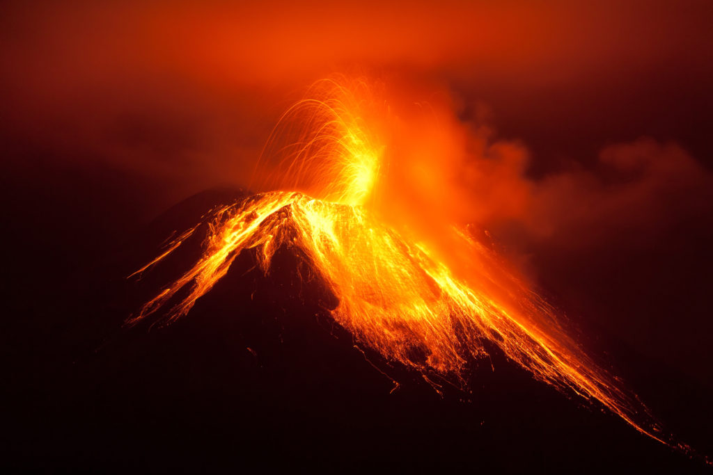

Slide 31
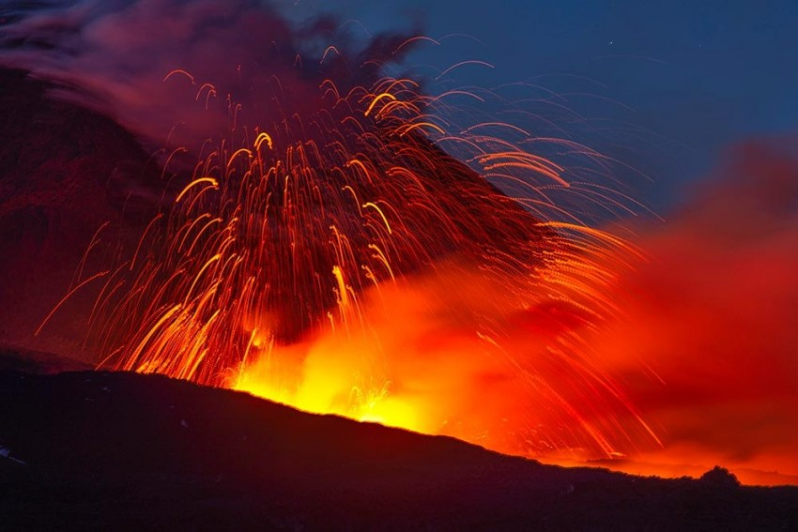

Slide 32
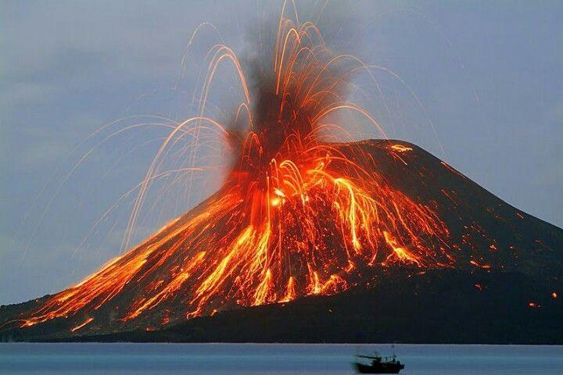

Slide 33



Este volcán tiene un importante papel en la novela de Julio Verne "Viaje al centro de la Tierra". "Estrómboli" (Impedimenta, 2016) es un libro de cuentos de Jon Bilbao. Uno de sus relatos, que da nombre al libro, se ambienta en esta isla italiana. La mayor parte de la historia narrada en la película de 1950 "Stromboli. Tierra de Dios" (Stromboli Terra di Dio)), dirigida por Roberto Rossellini e interpretada por Ingrid Bergman, Mario Vitale, Renzo Cesana, Mario Sponzo, Roberto Onorati y Gaetano Famularo, transcurre en esta isla, con la omnipresencia del volcán.

Slide 34
STROMBOLICCHIO
La isla de Strombolicchio es un pequeño islote de origen volcánico de Italia en aguas del mar Tirreno, localizado a 2 km al noreste de la isla de Stromboli, en el grupo de las islas Eolias. Geológicamente, Strombolicchio es un tapón volcánico o columna de basalto muy duro compacta y resistente a la erosión, y es el remanente del volcán original que formó la isla Stromboli, cuyas erupciones cesaron hace aproximadamente 200.000 años. En su cima se ha construido un faro que es accesible por una escalera de hormigón de más de 200 pasos. La isla es una atracción turística en Stromboli. Su nombre en lengua siciliana significa Pequeña Stromboli.

Slide 35
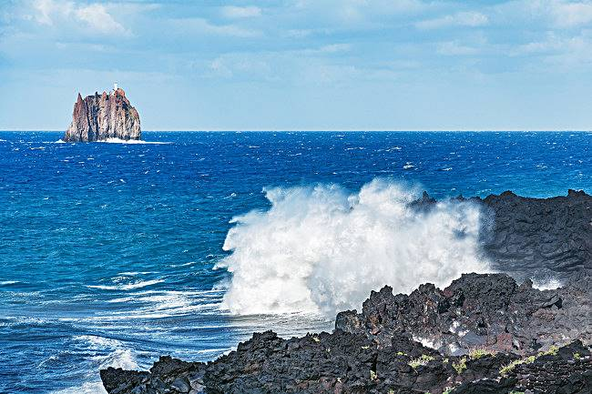

Slide 36
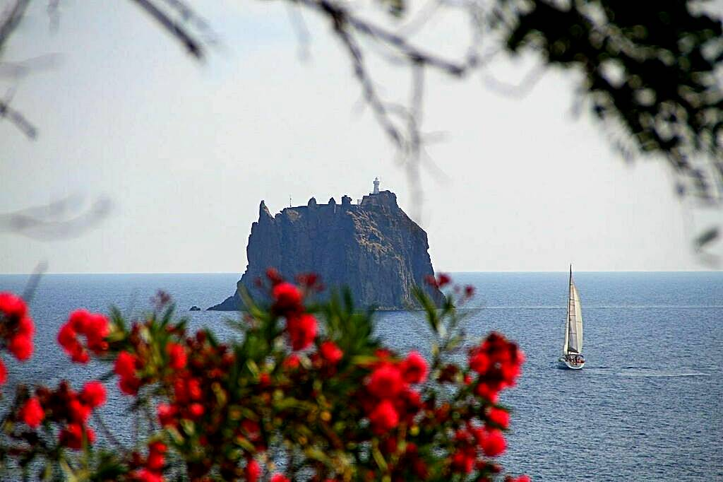

Slide 37
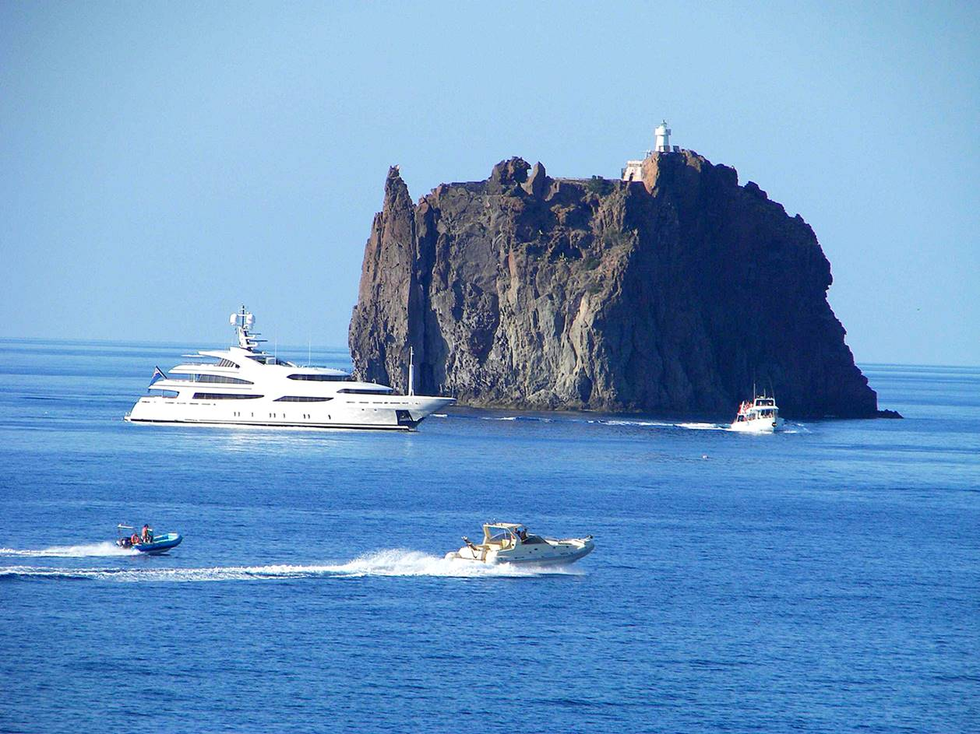

Slide 38
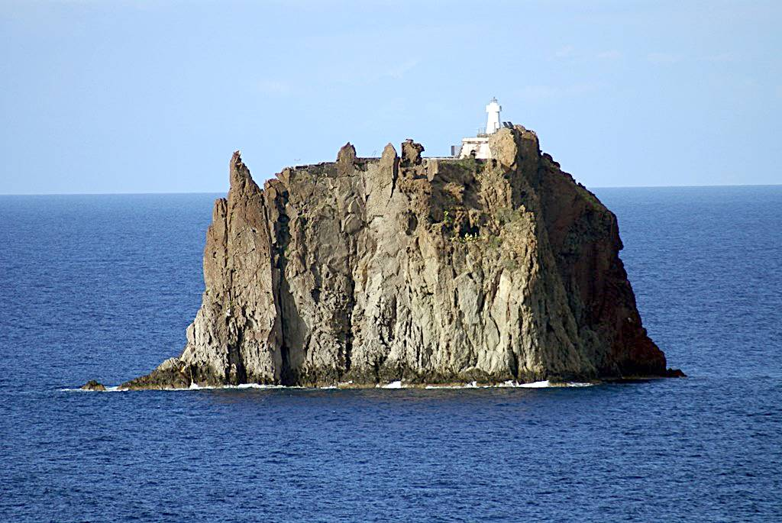

Slide 39
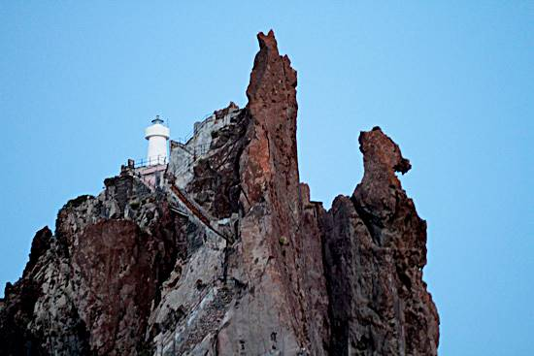

Slide 40
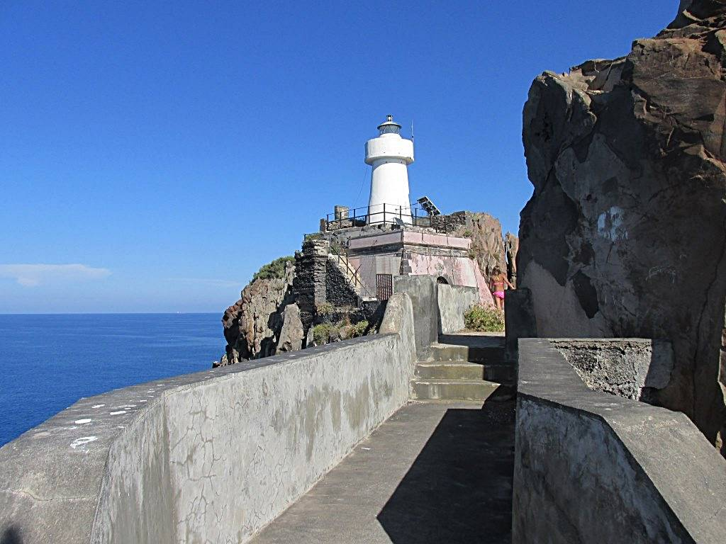

Slide 41
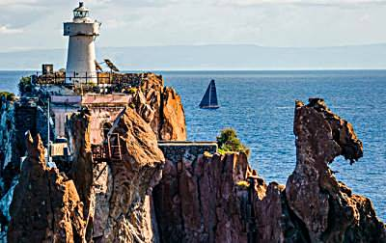

Slide 42
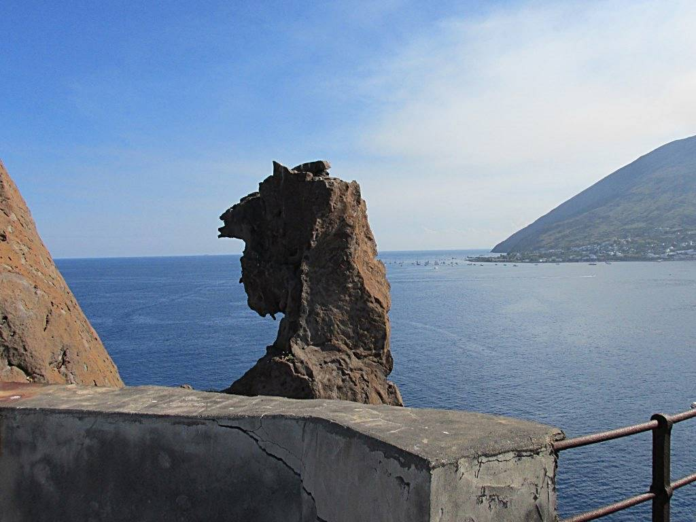

Slide 43
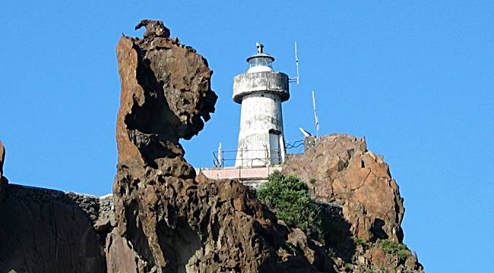

Slide 44
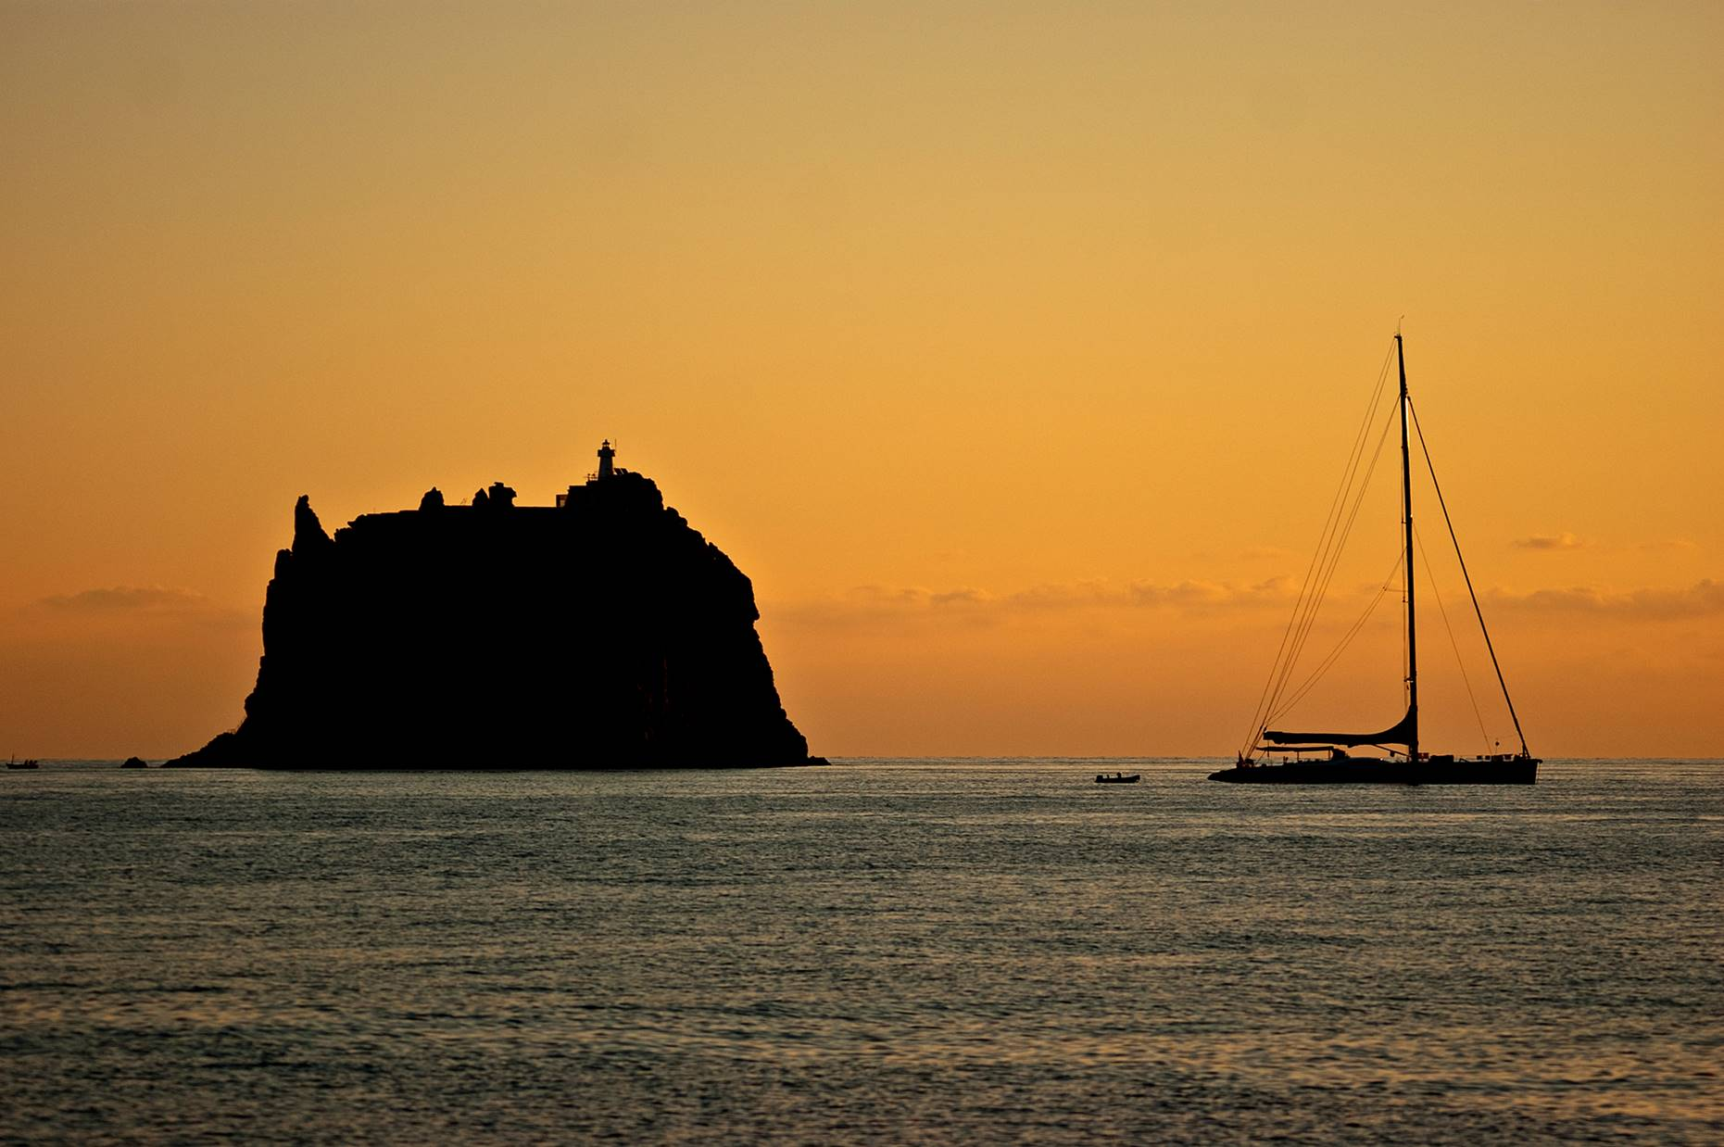

Slide 45
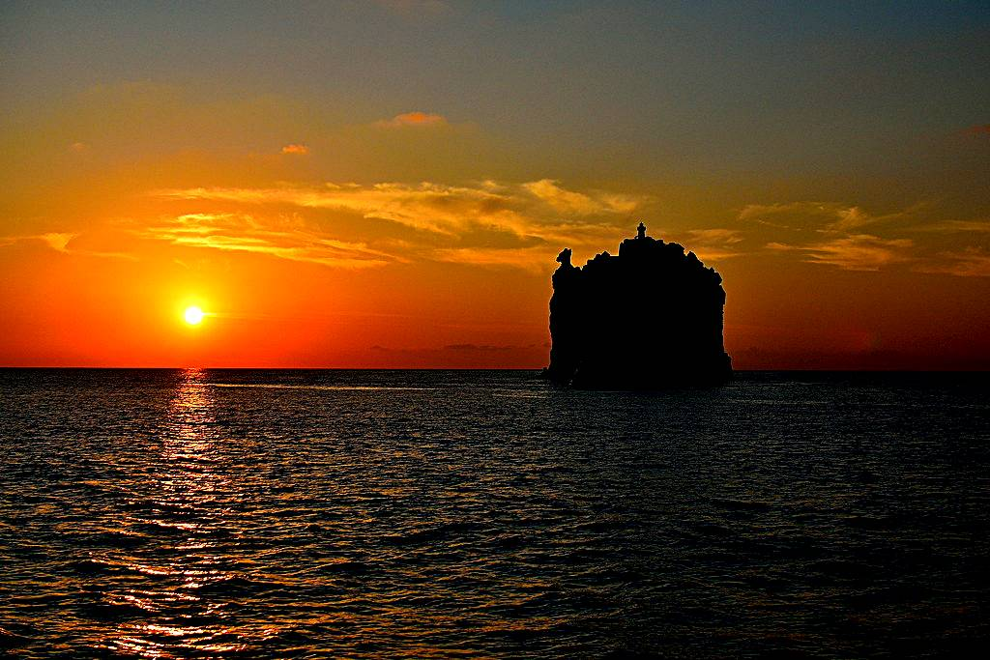

Slide 46

GRACIAS POR TU VISITA
Y QUE TENGAS UN BUEN DÍA
VICTOR NOVELLÓN

Slide 47







¿Te ha gustado?
Puedes ver más entrando
Aquí
Además puedes recibir powerpoints en tu correo electrónico suscribiéndote aquí:

